Slide 1
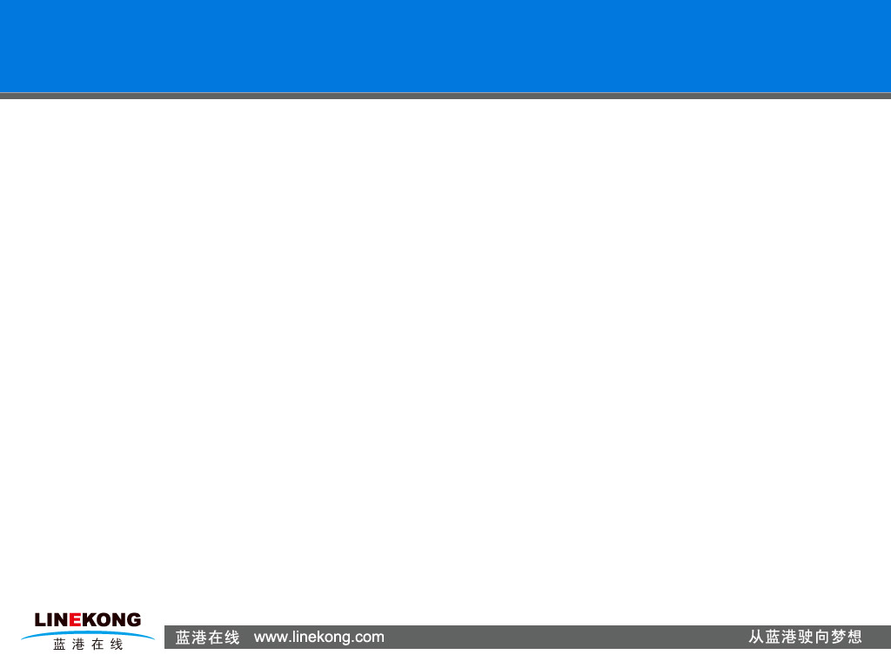
《西游记》运维知识
邓礼川（DengLiChuan）
2010-11-05

Slide 2

西游记online服务组成
  共用服务（Common Service）
    各个区组（Region）共同使用的服务
  每个区组独有的服务（Regional Service）
    只为单个区组内的玩家提供服务

Slide 3
共用服务（Common Service）
  eRatingServer：负责计费、新帐号的认证，角色是否重名的检查等；
  GMServer：转发查询命令和查询结果；
  ServerListServer：提供游戏区组列表的服务器
  PatchServer：提供游戏客户端更新补丁的服务器

Slide 4
区组服务（Regional Service）
  LoginServer：负责玩家的登陆，与eRating通信等（帐号认证、计费）；
  GateServer：为全局服务器，负责维护玩家的全局信息；
  ProxyServer：作为整个服务器组的消息转发核心，与各功能服务器都会建立连接；
  DBServer：负责游戏世界中所有重要数据从数据库中的读写；

Slide 5
区组服务（Regional Service）
  LogServer：负责将所有玩家的日志信息写入日志库；
  GameServer1、GameServer2、GameServer3、GameServer4、GameServer5、DungeonGameServer1、DungeonGameServer2、：以上几个服务负责处理所有游戏逻辑、提供地图等数据；
  ApexItemServer：提供防外挂服务

Slide 6
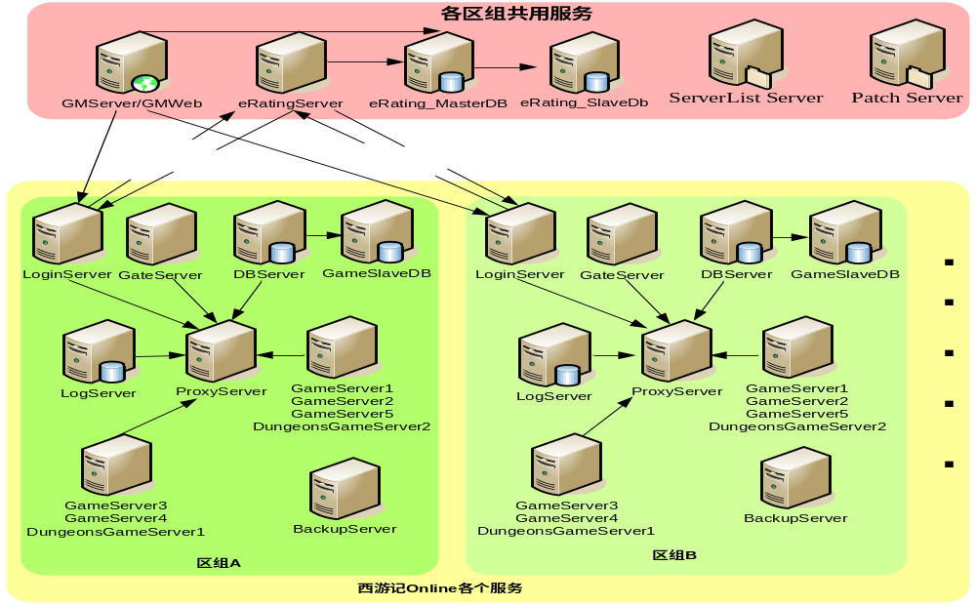
西游记服务整体结构图

Slide 7
整个区组服务的目录结构
    server/loginserver
    server/proxyserver
    server/dbserver
    server/logserver
    server/gateserver
    server/ApexItemServer
    server/gameserver1
    server/gameserver2
    server/gameserver3
    server/gameserver4
    server/gameserver5
    server/gameserver6
    server/dungeongameserver1
    server/dungeongameserver2
    use a style like “server/xxxserver”

Slide 8
各个服务的目录结构
  A. xxxserver/bin 服务的执行程序及相关
  文件；
  B. xxxserver/config 部署相关的配置文件；
  xxxserver/config/data 游戏配置文件
  C.xxxserver/log 服务的产生的文本日志文件

Slide 9
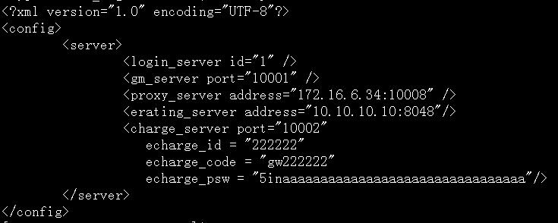
各个服务功能说明以及安装配置
  LoginServer（登录服务）
    登录服务注意负责玩家的登陆，eRating计费系统的通信，充值等
    Login配置文件ip.xml

Slide 10
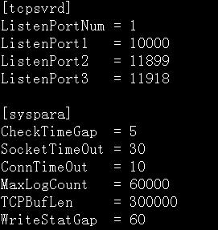
各个服务功能说明以及安装配置
  LoginServer（登录服务）
    Login配置文件tcpsvrd.cfg

Slide 11
各个服务功能说明以及安装配置
  LoginServer（登录服务）
    Login配置文件versionctl.xml
  （版本验证配置)
<?xml version="1.0" encoding="UTF-8"?>
<config>
<!—是否强制验证client版本号-->
<verify_service verify="true">
<!—客户端版本号 ; 客户端MD码-->
<hash client_version="1004001000"
  value="d4428f2e504c37fa2cb1727ebfe51f6a" />
<hash client_version="1004001001"
  value="babab81d3a86f7d52dc5a9e7da80a728" />
</verify_service>
</config>

Slide 12
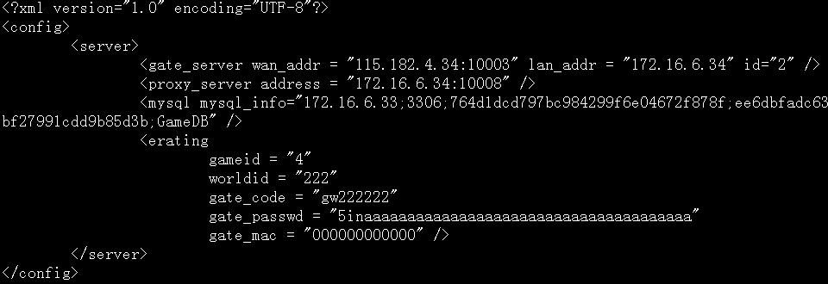
各个服务功能说明以及安装配置
  GateServer（网关服务）
    网关服务器也为全局服务器，维护玩家的全局信息
    GateServer配置文件ip.xml

Slide 13
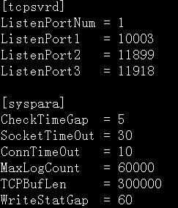
各个服务功能说明以及安装配置
  GateServer（网关服务）
    GateServer配置文件tcpsvrd.cfg

Slide 14
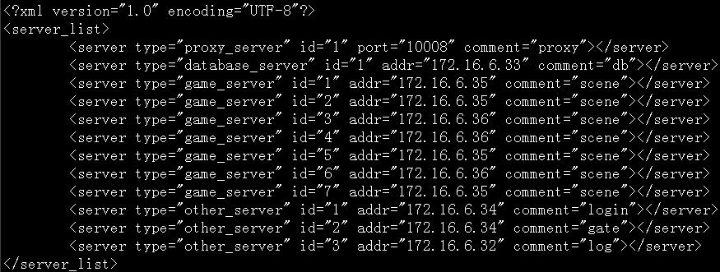
各个服务功能说明以及安装配置
  ProxyServer（代理服务）
    整个服务器组的消息转发核心，与各功能服务器建立连接
    ProxyServer配置文件proxysvrd.xml

Slide 15
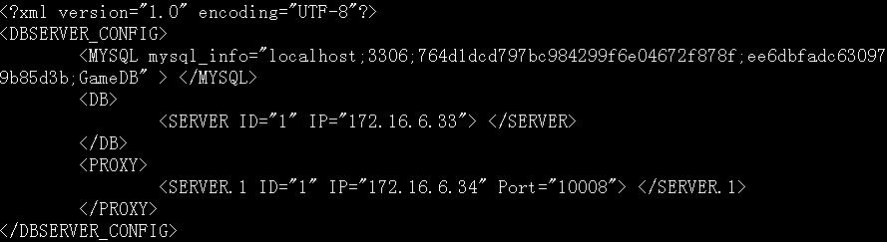
各个服务功能说明以及安装配置
  DBServer（数据库服务）
    通过proxyserver与其它功能服务连接，负责进行玩家重要数据的读写
    DBServer配置文件ip.xml

Slide 16
各个服务功能说明以及安装配置
  DBServer（数据库服务）
  server/dbserver/bin/dbgen 用户名 密码
  ./dbgen root passwd
  encrypt result: [root]-->[1fdddc61f037a5208ff1c4b8a1d5b386]
  encrypt result: [passwd]-->[887eb8c53792c3cb7b4cc9f7b0bc8d46]

Slide 17
各个服务功能说明以及安装配置
  DBServer（数据库服务）
    DBServer对GameDB所有表要有如下权限：
    SELECT, INSERT, UPDATE, DELETE, CREATE, EXECUTE
    GameDB初始化
    mysql -uroot -p GameDB< dbserver/config/data/GameDB.sql
    mysql -uroot -p GameDB
    dbserver/config/data/GameDB_Routines.sql

Slide 18
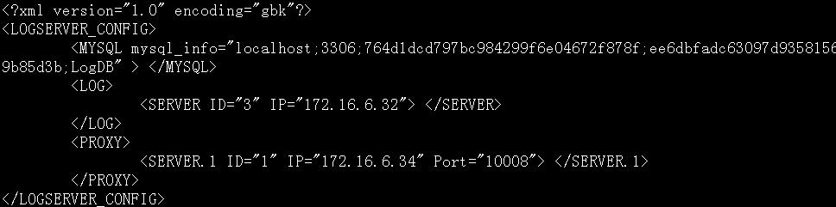
各个服务功能说明以及安装配置
  LogServer（日志服务）
    负责将所有玩家的日志信息写入日志库
    LogServer配置文件ip.xml

Slide 19
各个服务功能说明以及安装配置
  LogServer（日志服务）
    LogServer所需数据库权限
    对LogDB所有数据表要有如下权限：
    SELECT, INSERT, UPDATE, DELETE, CREATE, EXECUTE
    LogDB初始化
    mysql -u root -p LogDB < logserver/config/data/LogDB.sql
    mysql -u root -p LogDB < logserver/config/data/init_LogDB.sql

Slide 20
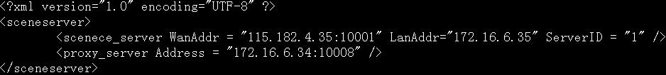

各个服务功能说明以及安装配置
  GameServer（场景服务器）
    负责处理所有游戏逻辑，承载着地图等数据
    GameServer配置文件sceneserver.xml
    GameServer配置文件tcpsvrd.cfg

Slide 21
西游记单个区组服务的启动
  服务启动顺序
      （1）、 数据库服务器 ( DBServer )
      （2）、 代理服务器 ( Proxyd )
      （3）、 登录服务器 ( LoginServer )
      （4）、 网关服务器 ( GateServer )
      （5）、 日志服务器 ( LogServer )
      （6）、 场景服务器 ( SceneServer )

Slide 22
西游记单个区组服务的启动
  启动注意事项
      服务必须使用xyjol用户启动
      启动前需设置以下环境变量
      ulimit -c unlimited
      ulimit -n 25000
      export LD_LIBRARY_PATH=.:./lib:

Slide 23

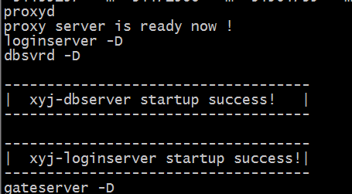
西游记单个区组服务的启动
  检查服务启动是否成功
      通过程序输出到终端的信息判断

Slide 24
西游记单个区组服务的启动
  通过查看日志文件来判断
  gameserver/log/sceneserver.log "xyj-gameserver startup success"
  gameserver/log/tcpsvrd.log "xyj-tcpserver startup success"
  gateserver/log/gateserver.log "xyj-gateserver startup success"
  gateserver/log/tcpsvrd.log "xyj-tcpserver startup success"
  loginserver/log/loginserver.log "xyj-loginserver startup success"
  gateserver/log/tcpsvrd.log "xyj-tcpserver startup success"
  proxyserver/log/proxyd.log "xyj-proxyserver startup success"
  dbserver/log/ dbsvrd.log "xyj-dbserver startup success"
  logserver/log/logsvrd.log "xyj-logserver startup success"

Slide 25
西游记单个区组服务的启动
  常见启动失败提示
  [Create ShareMem of Key %x Size %d failed, so exit]:
  [Create Shm of Sceneserver failed]: 场景服务申请共享内存失败；
  [Config file read failed, exit]: 读取配置文件失败，这时候请检查脏词、模板相关配置文件；
  [Read Server Config Faild, exit]: 读取场景服务配置失败，检查sceneserver.xml
  [load lang server xml Faild, exit]: 读取服务器国际化配置文件失败，检查 langServer_CHS.xml
  [Register To ProxyServer Faild]: 注册到代理服务失败
  [Register To GateServer Faild]: 注册到网关服务失败
  [Connect To ProxyServer Faild]: 连接代理服务失败

Slide 26
西游记单个区组服务的停止
  停止服务的顺序
  （1）、 场景服务器 ( SceneServer )
  至少等待1分钟保存玩家数据,然后才能继续关闭其他服务
  （2）、 网关服务器 ( GateServer )
  至少等待1分钟保存玩家数据，然后才能继续关闭其他服务
  （3）、 登录服务器 ( LoginServer )
  （4）、 代理服务器 ( Proxyd )
  （5）、 日志服务器 ( LogServer )
  （6）、 数据库服务器 ( DBServer )

Slide 27
西游记单区（Region）服务的停止
  安全停止服务的命令
  kill -USR2 pid
  紧急停止服务的命令
  kill -9 pid
  检查服务是否停止成功
    通过程序输出到终端的信息判断
    通过查看日志文件来判断

Slide 28
西游记区组服务的配置文件加载
  服务启动时加载
  服务运行时加载（Reload）
  使用以下指令
  kill -USR1 pid
  If process id of gateserver is 1234, then use
  Kill –USR1 1234
  商城配置文件
  gateserver/config/data/ibstore/ibstore.xml

Slide 29
西游记区组服务器更新
  完整包
  apex_complete_20101220_192316.tar.gz
  apex_complete_20101220_192316.tar.md5
  db_complete_20101220_192314.tar.gz
  db_complete_20101220_192314.tar.md5
  普通更新包
  db_20101208_203152.tar.gz
  db_20101208_203152.tar.md5
  gate_20101208_202759.tar.gz
  gate_20101208_202759.tar.md5
  配置更新包
  apex_cfg_20101208_203156.tar.gz
  apex_cfg_20101208_203156.tar.md5

Slide 30
西游记区组服务器更新步骤
  获取更新包
  验证更新包（md5校验）
  分发更新包
  解压后覆盖对应的各个服务目录
  更新各个服务
  普通包：重启服务 配置包：Reload
  验证更新后的版本

Slide 31
《西游记》运维知识
End
Thanks

